Slide 1


STŘEDNÍ ŠKOLA STAVEBNÍ A TECHNICKÁ
Ústí nad Labem, Čelakovského 5, příspěvková organizace
Páteřní škola Ústeckého kraje
Národní parky České republiky
VY_32_INOVACE_23_458
Projekt MŠMT | EU peníze středním školám
Název projektu školy | ICT do života školy
Registrační číslo projektu | CZ.1.07/1.5.00/34.0771
Šablona | III/2
Sada | 23
Anotace | Přehled národních parků ČR
Klíčová slova | Národní park, chráněná území, příroda, Šumava, KRNAP
Předmět | Ekologie
Autor, spoluautor | Ing. Anna Mazáčová
Jazyk | Čeština
Druh učebního materiálu | Prezentace
Potřebné pomůcky | PC, dataprojektor
Druh interaktivity | Výklad pomocí prezentace
Stupeň a typ vzdělávání | Střední škola
Cílová skupina | 1. ročník, žáci 15 let
Speciální vzdělávací potřeby | ne
Zdroje | Seznam viz poslední strana

Slide 2
STŘEDNÍ ŠKOLA STAVEBNÍ A TECHNICKÁ
Ústí nad Labem, Čelakovského 5, příspěvková organizace
Páteřní škola Ústeckého kraje
Národní park
velkoplošná, zvláště chráněná území
značnou část zaujímají přirozené nebo lidskou činností málo ovlivněné ekosystémy
v nichž rostliny, živočichové a neživá příroda mají mimořádný vědecký a výchovný význam
veškeré využití národních parků musí být podřízeno zachování a zlepšení přírodních poměrů
status upravuje zákon 114/1992 Sb. O ochraně přírody a krajiny

Slide 3
STŘEDNÍ ŠKOLA STAVEBNÍ A TECHNICKÁ
Ústí nad Labem, Čelakovského 5, příspěvková organizace
Páteřní škola Ústeckého kraje
Přehled národních parků ČR
Krkonošský národní park, KRNAP, 1963
Národní park Šumava, 1991
Národní park Podyjí 1991
Národní park České Švýcarsko, 2000

Slide 4

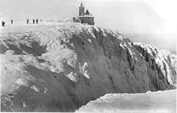
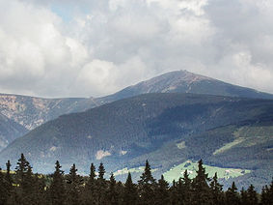
STŘEDNÍ ŠKOLA STAVEBNÍ A TECHNICKÁ
Ústí nad Labem, Čelakovského 5, příspěvková organizace
Páteřní škola Ústeckého kraje
Krkonošský národní park
leží převážně v geomorfologickém celku Krkonoše v
Krkonošsko-jesenické soustavě
nejvyšším bodem parku (a zároveň i České republiky) je Sněžka s 1602 metry nad mořem
Sněžné jámy v r. 1938
Sněžka (pohled z Černé hory)

Slide 5
STŘEDNÍ ŠKOLA STAVEBNÍ A TECHNICKÁ
Ústí nad Labem, Čelakovského 5, příspěvková organizace
Páteřní škola Ústeckého kraje
Krkonošský národní park
Krkonoše jsou nejvyšším pohořím nejen České republiky, ale i střední Evropy severně od Alp
oplývají mimořádnou pestrostí krajiny, flóry a fauny, která zdaleka přesahuje přírodní rozmanitost okolních evropských středohor
vděčí za to výjimečné zeměpisné poloze uprostřed Evropy

Slide 6
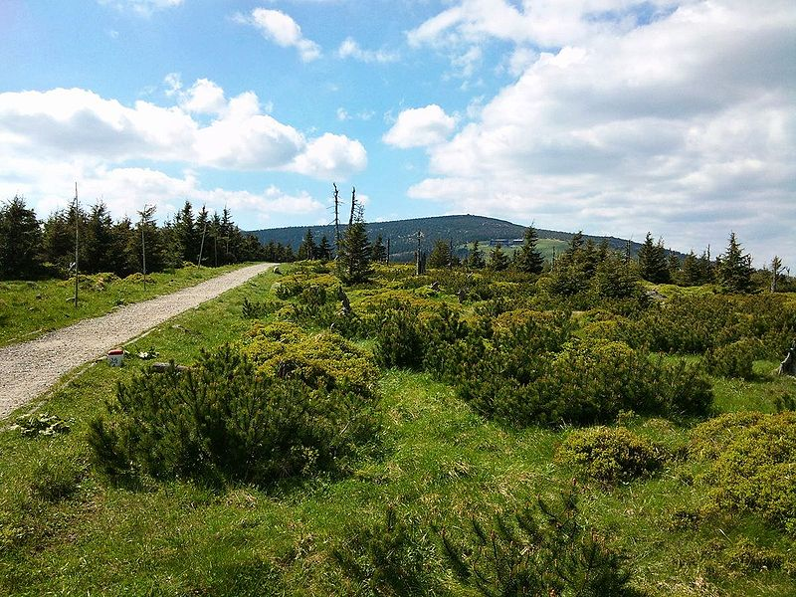
STŘEDNÍ ŠKOLA STAVEBNÍ A TECHNICKÁ
Ústí nad Labem, Čelakovského 5, příspěvková organizace
Páteřní škola Ústeckého kraje
Porosty kleče se zastoupením smrku v okolí Čihadla

Slide 7
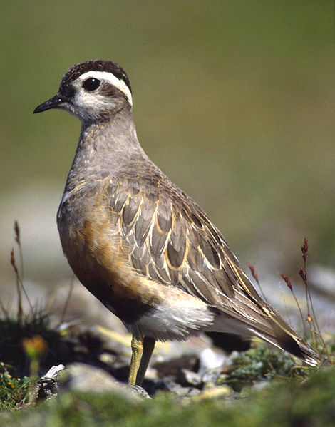
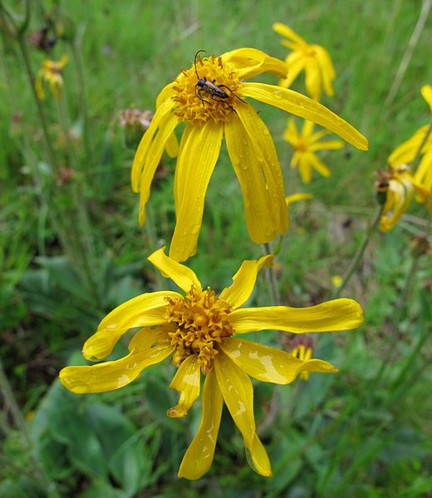
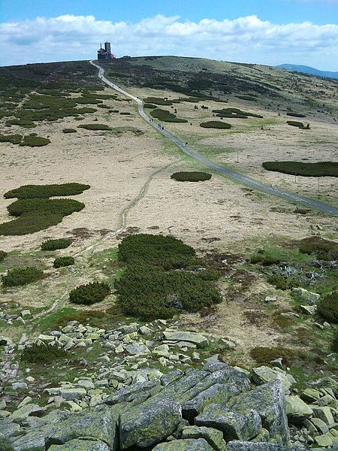
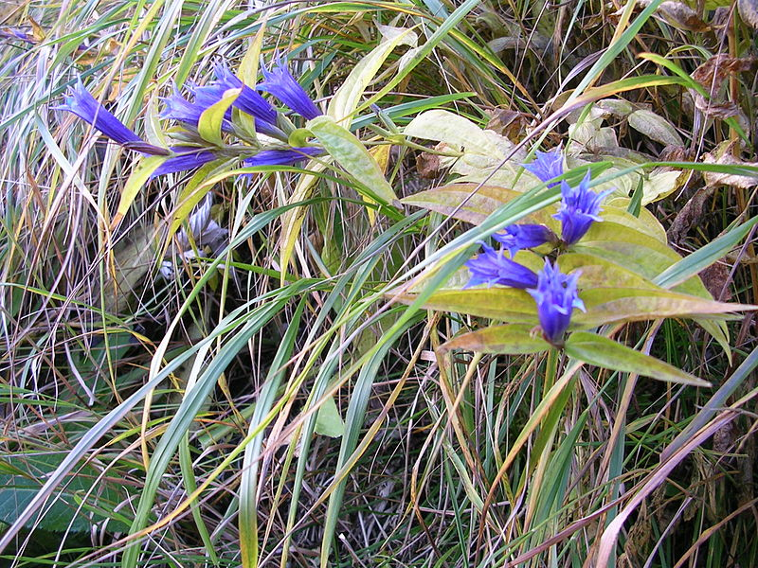
STŘEDNÍ ŠKOLA STAVEBNÍ A TECHNICKÁ
Ústí nad Labem, Čelakovského 5, příspěvková organizace
Páteřní škola Ústeckého kraje
Flora, fauna
Kulík
hnědý
Ostrůvky kleče z Violíku
Prha arnika
Hořce u Labské boudy

Slide 8
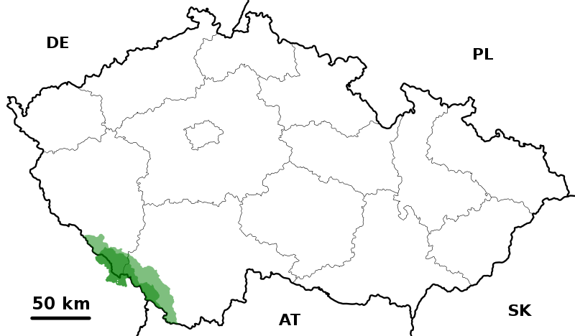
STŘEDNÍ ŠKOLA STAVEBNÍ A TECHNICKÁ
Ústí nad Labem, Čelakovského 5, příspěvková organizace
Páteřní škola Ústeckého kraje
Národní park Šumava
NP Šumava je největší
ze čtyř národních parků
hlavním předmětem ochrany
jsou jedinečná nerušeně se
vyvíjející biologická
společenstva
mimo horských smrčin a
pralesních porostů jsou
nejvýznamnější slatě, rašeliniště
a karová jezera

Slide 9
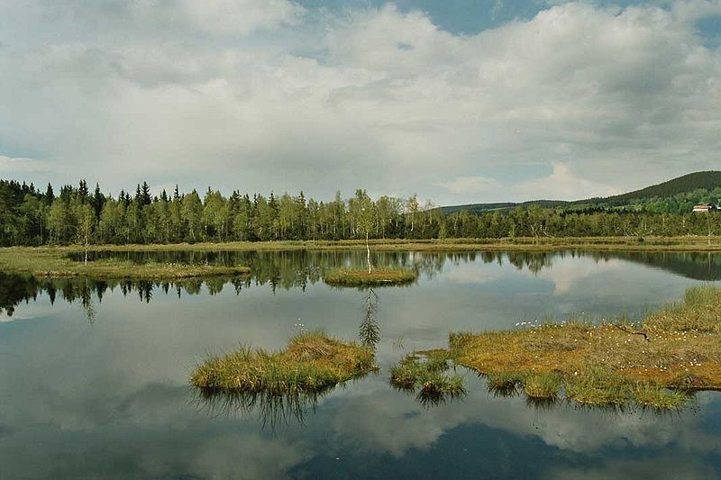
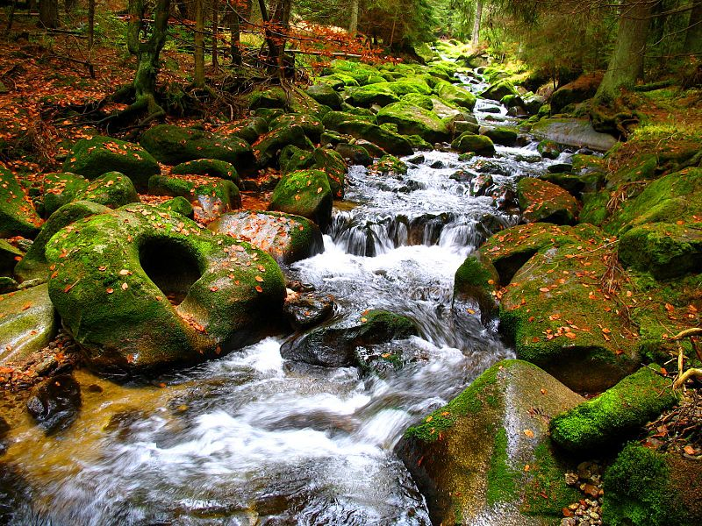
STŘEDNÍ ŠKOLA STAVEBNÍ A TECHNICKÁ
Ústí nad Labem, Čelakovského 5, příspěvková organizace
Páteřní škola Ústeckého kraje
Národní park Šumava
Obří hrnec na Světlé (geologická zajímavost)
Chalupská slať

Slide 10
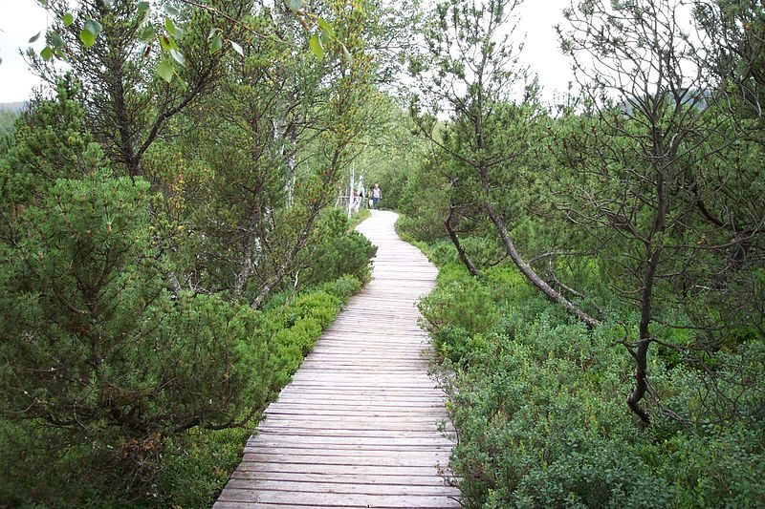
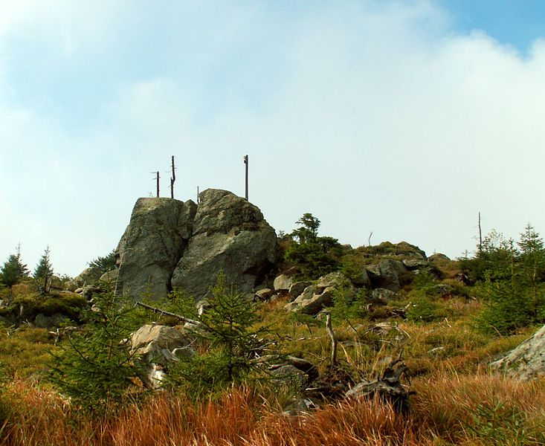
STŘEDNÍ ŠKOLA STAVEBNÍ A TECHNICKÁ
Ústí nad Labem, Čelakovského 5, příspěvková organizace
Páteřní škola Ústeckého kraje
Národní park Šumava
Hora Oblík
Naučná stezka, Borová Lada,
Chalupská slať

Slide 11
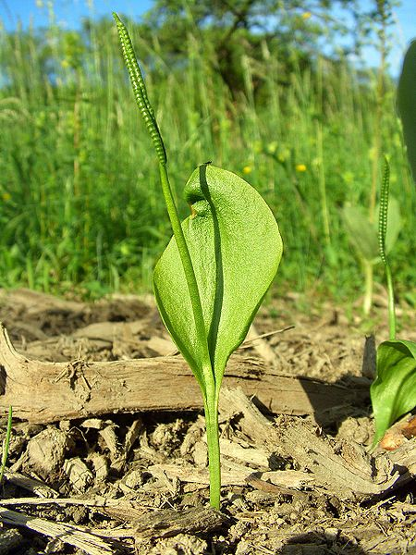
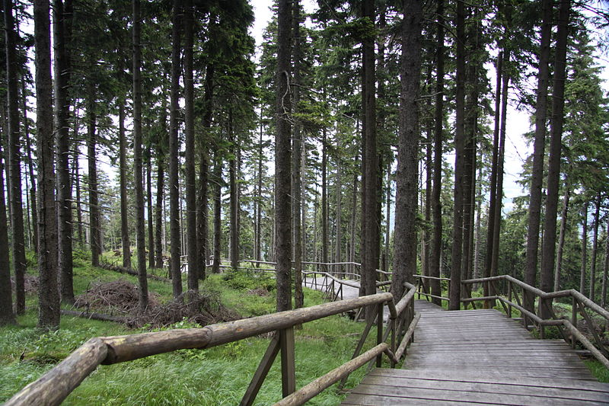
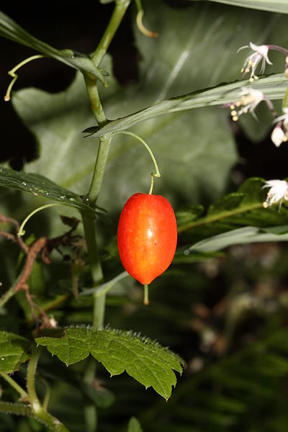
STŘEDNÍ ŠKOLA STAVEBNÍ A TECHNICKÁ
Ústí nad Labem, Čelakovského 5, příspěvková organizace
Páteřní škola Ústeckého kraje
Naučná stezka
Boubínský prales
Čípek objímavý
Hadí jazyk obecný

Slide 12
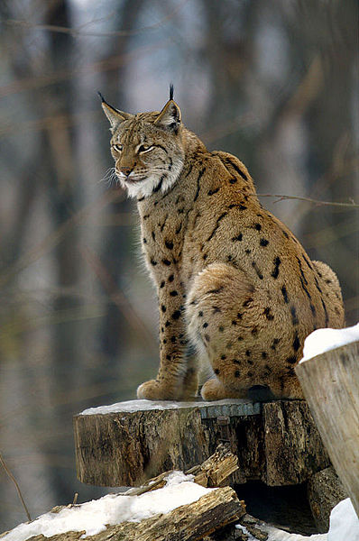
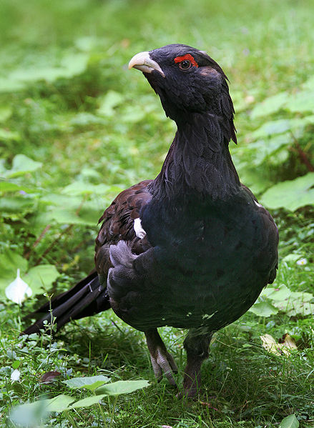
STŘEDNÍ ŠKOLA STAVEBNÍ A TECHNICKÁ
Ústí nad Labem, Čelakovského 5, příspěvková organizace
Páteřní škola Ústeckého kraje
Rys ostrovid
Tetřev hlušec

Slide 13

STŘEDNÍ ŠKOLA STAVEBNÍ A TECHNICKÁ
Ústí nad Labem, Čelakovského 5, příspěvková organizace
Páteřní škola Ústeckého kraje
Národní park Podyjí
jediným moravským národním parkem
nejvyšší bod má nadmořskou výšku 536 m n. m.
park je zalesněn z 84 %, kromě běžných lesních porostů se zde vyskytují mnohé vzácné dřeviny a hlavně endemický jeřáb muk hardeggský.
patří mezi druhově nejbohatší velkoplošná chráněná území ČR
krajinné podmínky umožňují růst jak rostlin chladno a stínomilných v hlubokých údolích, tak i teplomilných na výslunných stráních
vyskytuje se zde 77 druhů chráněných rostlin
vzácné ptáky zastupuje dudek chocholatý, čáp černý, výr velký, skorec vodní
najdeme zde 42 km téměř neobydleného říčního údolí – je to nejzachovalejší a nejméně dotčené říční údolí v Česku

Slide 14
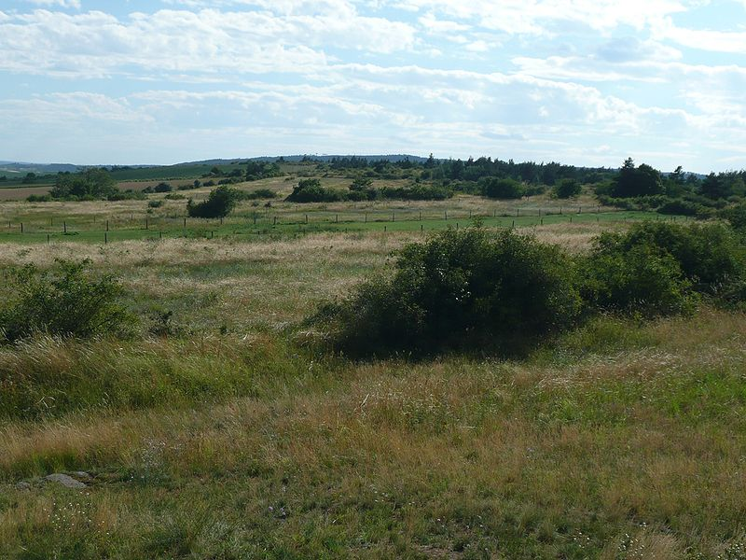
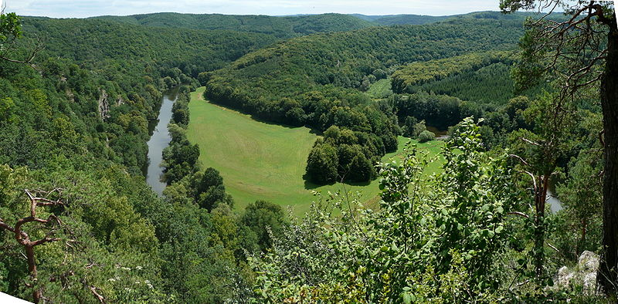
STŘEDNÍ ŠKOLA STAVEBNÍ A TECHNICKÁ
Ústí nad Labem, Čelakovského 5, příspěvková organizace
Páteřní škola Ústeckého kraje
Národní park Podyjí
Kaňon Dyje z moravské strany
Vřesoviště na východním okraji národního parku

Slide 15

STŘEDNÍ ŠKOLA STAVEBNÍ A TECHNICKÁ
Ústí nad Labem, Čelakovského 5, příspěvková organizace
Páteřní škola Ústeckého kraje
Národní park České Švýcarsko
hlavním předmětem ochrany jsou unikátní pískovcové útvary a na ně vázaný biotop
mohutné skalní věže, brány, stěny, rokle, města a bludiště vznikly v důsledku erozí křídových mořských sedimentů, které byly vyzdviženy na povrch v období čtvrtohor v důsledku alpinského vrásnění
nejznámějším skalním útvarem je Pravčická brána

Slide 16
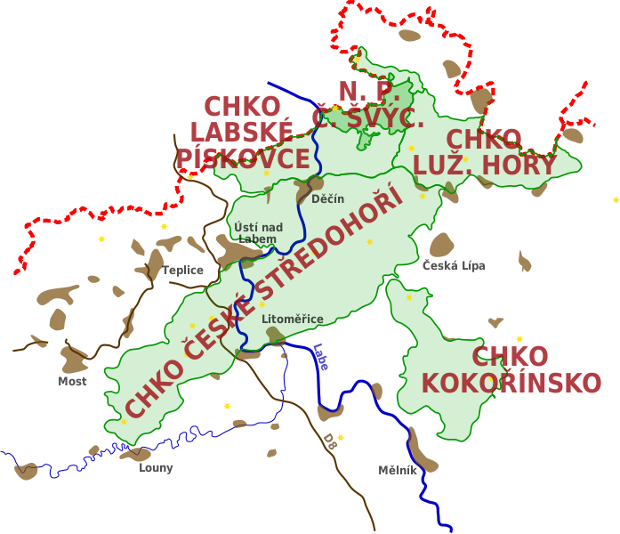
STŘEDNÍ ŠKOLA STAVEBNÍ A TECHNICKÁ
Ústí nad Labem, Čelakovského 5, příspěvková organizace
Páteřní škola Ústeckého kraje

Slide 17
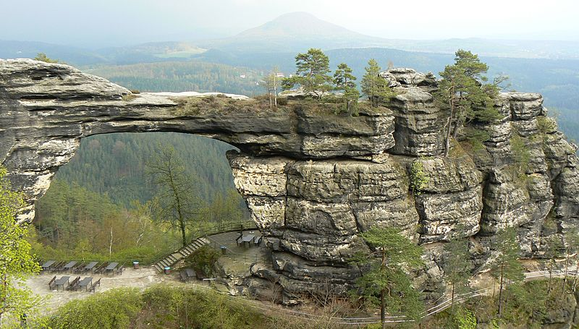
STŘEDNÍ ŠKOLA STAVEBNÍ A TECHNICKÁ
Ústí nad Labem, Čelakovského 5, příspěvková organizace
Páteřní škola Ústeckého kraje
Pravčická brána

Slide 18
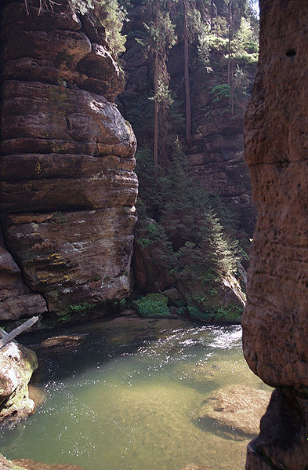
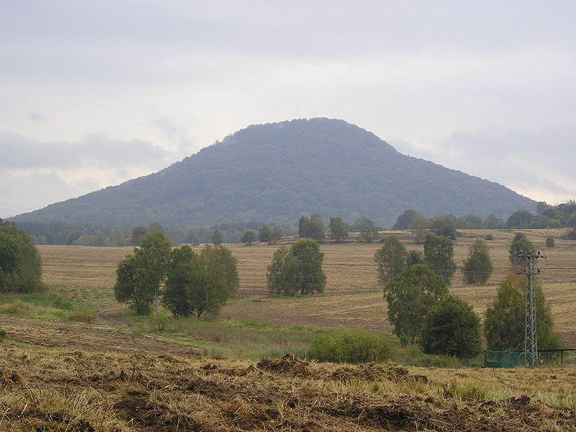
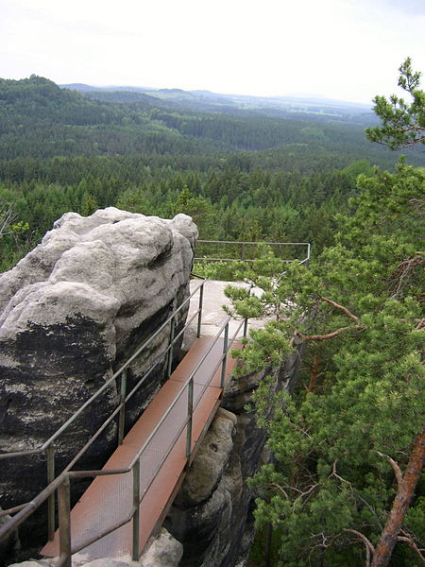
STŘEDNÍ ŠKOLA STAVEBNÍ A TECHNICKÁ
Ústí nad Labem, Čelakovského 5, příspěvková organizace
Páteřní škola Ústeckého kraje
Vrchol skalního hrádku Šaunštejn
Čedičový kužel Růžový vrch
(619 m n. m.), nejvyšší vrchol
Českého Švýcarska
Soutěska Kamenice

Slide 19
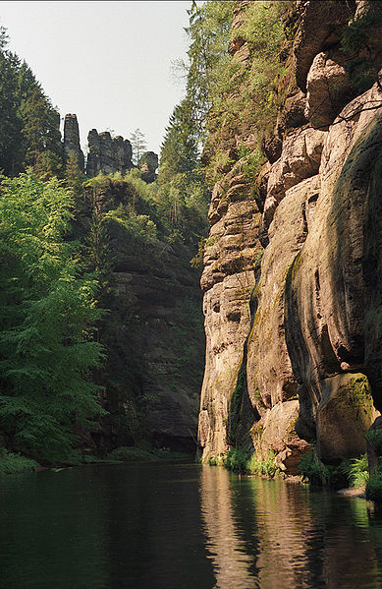
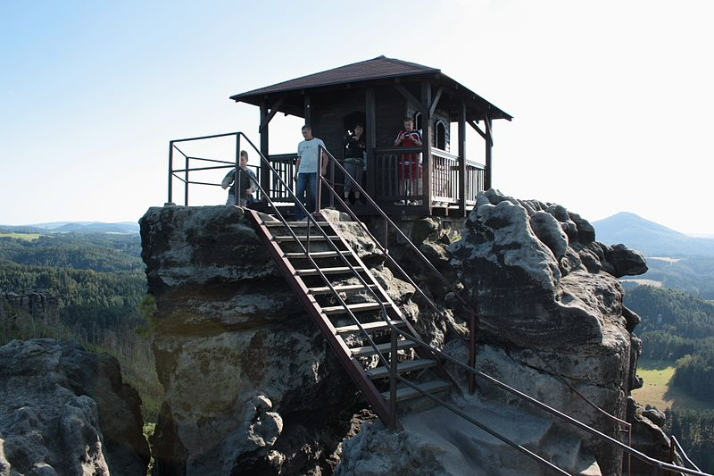
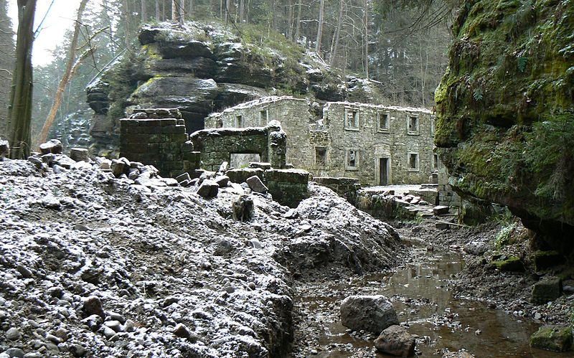
STŘEDNÍ ŠKOLA STAVEBNÍ A TECHNICKÁ
Ústí nad Labem, Čelakovského 5, příspěvková organizace
Páteřní škola Ústeckého kraje
Mariina vyhlídka
Dolský mlýn, kulturní památka na řece Kamenici
Edmundova soutěska, státem chráněná již od roku 1933

Slide 20
STŘEDNÍ ŠKOLA STAVEBNÍ A TECHNICKÁ
Ústí nad Labem, Čelakovského 5, příspěvková organizace
Páteřní škola Ústeckého kraje
Souhrn učiva
Otázky pro opakování
Jaký zákon upravuje status národních parků?
Kolik národních parků máme v české republice?
Vyjmenuj všechny naše národní parky.
Který z nich se nachází na Moravě?
Který z nich se nachází v Ústeckém kraji?

Slide 21
STŘEDNÍ ŠKOLA STAVEBNÍ A TECHNICKÁ
Ústí nad Labem, Čelakovského 5, příspěvková organizace
Páteřní škola Ústeckého kraje
Použité zdroje
DAVID PALOCH. Wikipedia [online]. [cit. 9.12.2013]. Dostupný na WWW: http://cs.wikipedia.org/wiki/Soubor:Sn%C4%9B%C5%BEka_from_%C4%8Cern%C3%A1_hora_(CZE).jpg
JOJO. Wikipedia [online]. [cit. 9.12.2013]. Dostupný na WWW: http://cs.wikipedia.org/wiki/Soubor:Sniezne_Kotly_Old_04.jpg
MAOMAN. Wikipedia [online]. [cit. 9.12.2013]. Dostupný na WWW: http://cs.wikipedia.org/wiki/Soubor:%C4%8Cihadlo.jpg
HUHULENIK. Wikipedia [online]. [cit. 9.12.2013]. Dostupný na WWW: http://cs.wikipedia.org/wiki/Soubor:Arnica_montana_in_%C5%A0umava_region_(1).jpg
MAOMAN. Wikipedia [online]. [cit. 9.12.2013]. Dostupný na WWW: http://cs.wikipedia.org/wiki/Soubor:Vysoka_plan.jpg
NEZNÁMÝ. Wikipedia [online]. [cit. 9.12.2013]. Dostupný na WWW: http://cs.wikipedia.org/wiki/Soubor:Charadrius_morinellus_male.jpg

Slide 22
STŘEDNÍ ŠKOLA STAVEBNÍ A TECHNICKÁ
Ústí nad Labem, Čelakovského 5, příspěvková organizace
Páteřní škola Ústeckého kraje
Použité zdroje
ŠJŮ. Wikipedia [online]. [cit. 9.12.2013]. Dostupný na WWW: http://cs.wikipedia.org/wiki/Soubor:Zvonky_u_Labsk%C3%A9_boudy.jpg
DAVID PALOCH. Wikipedia [online]. [cit. 9.12.2013]. Dostupný na WWW: http://cs.wikipedia.org/wiki/Soubor:%C5%A0umava_National_Park_and_Landscape_protected_Area_(CZE)_-_location_map.svg
OLIGOPLECTRUM. Wikipedia [online]. [cit. 9.12.2013]. Dostupný na WWW: http://cs.wikipedia.org/wiki/Soubor:Chalupska-slat.jpg
ORIGINAL UPLOADER WAS DINGOA AT CS.WIKIPEDIA. Wikipedia [online]. [cit. 9.12.2013]. Dostupný na WWW: http://cs.wikipedia.org/wiki/Soubor:Ob%C5%99%C3%AD_hrnec_na_Sv%C4%9Btl%C3%A9.jpg
USER:AKTRON. Wikipedia [online]. [cit. 9.12.2013]. Dostupný na WWW: http://cs.wikipedia.org/wiki/Soubor:Borov%C3%A1_Lada,_Chalupsk%C3%A1_sla%C5%A5_III.JPG
ORIGINAL UPLOADER WAS DINGOA AT CS.WIKIPEDIA. Wikipedia [online]. [cit. 9.12.2013]. Dostupný na WWW: http://cs.wikipedia.org/wiki/Soubor:Obl%C3%ADk.jpg

Slide 23
STŘEDNÍ ŠKOLA STAVEBNÍ A TECHNICKÁ
Ústí nad Labem, Čelakovského 5, příspěvková organizace
Páteřní škola Ústeckého kraje
Použité zdroje
CHMEE2. Wikipedia [online]. [cit. 9.12.2013]. Dostupný na WWW: http://cs.wikipedia.org/wiki/Soubor:National_nature_reserve_Boubinsky_prales_in_2011_(6).JPG
ORCHI. Wikipedia [online]. [cit. 9.12.2013]. Dostupný na WWW: http://cs.wikipedia.org/wiki/Soubor:Ophioglossum_vulgatum_Saarland_01.jpg
WALTER SIEGMUND (TALK). Wikipedia [online]. [cit. 9.12.2013]. Dostupný na WWW: http://cs.wikipedia.org/wiki/Soubor:Streptopus_amplexifolius_0503.JPG
MPIET. Wikipedia [online]. [cit. 9.12.2013]. Dostupný na WWW: http://cs.wikipedia.org/wiki/Soubor:Lynx_lynx2.jpg
RICHARD BARTZ. Wikipedia [online]. [cit. 9.12.2013]. Dostupný na WWW: http://cs.wikipedia.org/wiki/Soubor:Tetrao_urogallus_Richard_Bartz.jpg
MARTIN VAVŘÍK. Wikipedia [online]. [cit. 9.12.2013]. Dostupný na WWW: http://cs.wikipedia.org/wiki/Soubor:Dyje2.JPG
MARTIN VAVŘÍK. Wikipedia [online]. [cit. 9.12.2013]. Dostupný na WWW: http://cs.wikipedia.org/wiki/Soubor:PodyjiVresoviste.jpg

Slide 24
STŘEDNÍ ŠKOLA STAVEBNÍ A TECHNICKÁ
Ústí nad Labem, Čelakovského 5, příspěvková organizace
Páteřní škola Ústeckého kraje
Použité zdroje
MIRACETI. Wikipedia [online]. [cit. 9.12.2013]. Dostupný na WWW: http://cs.wikipedia.org/wiki/Soubor:Mapa_CHKO_%C4%8Cesk%C3%A9_st%C5%99edoho%C5%99%C3%AD.svg
HUHULENIK. Wikipedia [online]. [cit. 9.12.2013]. Dostupný na WWW: http://cs.wikipedia.org/wiki/Soubor:Prav%C4%8Dick%C3%A1_br%C3%A1na_(2).jpg
ORIGINAL UPLOADER WAS PINDICK AT CS.WIKIPEDIA. Wikipedia [online]. [cit. 9.12.2013]. Dostupný na WWW: http://cs.wikipedia.org/wiki/Soubor:RuzakRuzova.JPG
JERZY STRZELECKI. Wikipedia [online]. [cit. 9.12.2013]. Dostupný na WWW: http://cs.wikipedia.org/wiki/Soubor:Kamenica3_(js).jpg
ORIGINAL UPLOADER WAS BALI70 AT DE.WIKIPEDIA. Wikipedia [online]. [cit. 9.12.2013]. Dostupný na WWW: http://cs.wikipedia.org/wiki/Soubor:Schauenstein.jpg
JERZY STRZELECKI. Wikipedia [online]. [cit. 9.12.2013]. Dostupný na WWW: http://cs.wikipedia.org/wiki/Soubor:Kamenica_(js).jpg
MATĚJ BAŤHA. Wikipedia [online]. [cit. 9.12.2013]. Dostupný na WWW: http://cs.wikipedia.org/wiki/Soubor:Mariina_sk%C3%A1la_4811.jpg

Slide 25
STŘEDNÍ ŠKOLA STAVEBNÍ A TECHNICKÁ
Ústí nad Labem, Čelakovského 5, příspěvková organizace
Páteřní škola Ústeckého kraje
Použité zdroje
HUHULENIK. Wikipedia [online]. [cit. 9.12.2013]. Dostupný na WWW: http://cs.wikipedia.org/wiki/Soubor:Mariina_sk%C3%A1la_4811.jpg

